Slide 1

ВЛАДИМИРСКИЙ ГОСУДАРСТВЕННЫЙ УНИВЕРСИТЕТ ИМЕНИ
АЛЕКСАНДРА ГРИГОРЬЕВИЧА И НИКОЛАЯ ГРИГОРЬЕВИЧА СТОЛЕТОВЫХ
«Разработка веб-интерфейсного скрипта»
“Web 前端脚本开发”
Основы JavaScript. Переменные и типы данных
JavaScript基础。变量和数据类型
Преподаватель кафедры информационных систем и программной инженерии
Хлызова Валерия Григорьевна.

Slide 2
ЦЕЛЬ РАБОТЫ 工作目标
Изучить типы данных в языке JavaScript;
学习JavaScript语言中的数据类型；
Изучить возможность выполнения арифметических операций в языке JavaScript;
学习在JavaScript语言中执行算术运算的可能性；
Познакомиться со специальными методами, которые можно использовать со строками и числами.

Slide 3
Для хранения данных в программе используются переменные и константы. Переменные предназначены для хранения временных данных или таких данных, которые в процессе работы могут менять свое значение.
该程序使用变量和常量来存储数据。变量用于存储一些临时数据或可以在操作过程中更改其值的数据。

Slide 4
Константы, наоборот, предназначены для хранения неизменных данных, значение которых должно оставаться постоянным в течение всей программы.
另一方面，常量旨在存储不可变数据，其值必须在整个程序中保持不变。

Slide 5
Мы можем использовать переменные для хранения товаров, посетителей и других данных. Для создания переменной в JavaScript используйте ключевое слово let.
我们可以使用变量来存储产品、访问者和其他数据。 要在 JavaScript 中创建变量， 请使用 let 关键字。

Slide 6
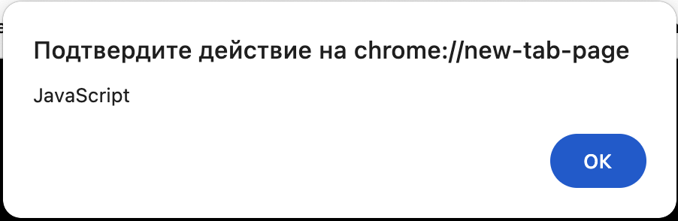
Давайте объявим переменную, запишем туда текстовое сообщение и покажем на экране.
让我们声明一个变量，在那里写一条文本消息，然后显示在屏幕上。
let message; message = 'JavaScript'; alert(message);

Slide 7
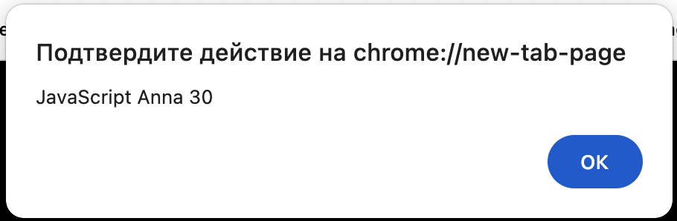
Для краткости можно совместить объявление переменной и запись данных в одну строку. Или объявить несколько переменных в одной строке.
为简洁起见，可以将声明变量和将数据写入单个字符串相结合。或者在一行上声明多个变量。
let message = 'JavaScript', name = 'Anna', age = 30; alert(message + ' ' + name + ' ' + age);

Slide 8
Такой способ может показаться короче, но не рекомендуется использовать его. Для лучшей читаемости лучше объявлять каждую переменную на новой строке. Многострочный вариант немного длиннее, но легче для чтения.
此方法可能看起来更短，但不建议这样做。为了提高可读性，最好在新行上声明每个变量。多行版本稍长，但更易于阅读。

Slide 9
let message = 'JavaScript', name = 'Anna', age = 30; alert(message + ' ' + name + ' ' + age);
*Процесс сложения строк, вторая строка примера, называется конкатенацией.
*添加字符串的过程（示例的第二行）称为串联。

Slide 10
В некоторых старых скриптах Вы можете обнаружить вместо ключевого слова let слово var. Ключевое слово var – почти то же самое, что и let. Оно объявляет переменную, но немного по-другому, «устаревшим» способом.
在一些较旧的脚本中，您可能会找到一个关键字而不是 让 词 是.关键词 是 – 几乎相同 让.它声明了一个变量，但方式略有不同， “已过时” 道路。

Slide 11
С помощью ключевого слова const можно определить константу, которая, как и переменная, хранит значение, однако это значение не может быть изменено. Если мы попробуем изменить ее значение, то мы столкнемся с ошибкой.
可以使用 const 关键字定义一个常量，该常量 与变量一样存储一个值，但该值无法更改。 如果我们尝试更改其值，我们将遇到错误。

Slide 12

Данный скрипт не сработает, а в консоли появится ошибка.
此脚本将不起作用，并且控制台中将出现错误。
let message = 'JavaScript'; message = 'JavaScript!!!!!!!'; const second_message = 'JavaScript'; second_message = 'JavaScript!!!!!!!'; alert(message + ' ' + second_message);

Slide 13
Когда использовать переменные, а когда константы? Если вы уверены, что значение в процессе программы не будет изменяться, тогда это значение определяется в виде константы. Если неизвестно, будет ли значение меняться или нет, то рекомендуется определить значение как константу. А в случае, если далее потребуется его изменить, то просто можно изменить определение значения с const на let.
何时使用变量，何时使用常量？如果确定该值在程序过程中不会更改，则此值定义为常量。如果您不知道该值是否会更改，那么最好将该值定义为常量。如果以后需要更改它，可以简单地将值的定义从 const 更改为 let。

Slide 14
В JavaScript есть два ограничения, касающиеся имён переменных:
1.Имя переменной должно содержать только буквы, цифры или символы $ и _;
2.Первый символ не должен быть цифрой.
JavaScript 在变量名称方面有两个限制：
一.变量名称只能包含字母、数字或符号 $ 和 _;
二.第一个字符不应是数字。

Slide 15
Значение в JavaScript всегда относится к данным определённого типа. Например, это может быть строка или число. Переменная в JavaScript может содержать любые данные. В один момент там может быть строка, а в другой – число. Все используемые данные в JavaScript имеют определенный тип.
JavaScript 中的值始终是指特定类型的数据。例如，它可以是字符串或数字。JavaScript 中的变量可以包含任何数据。在某一时刻可能有一个字符串，在另一时刻可能有一个数字。JavaScript 中使用的所有数据都属于某种类型。

Slide 16
В JavaScript имеется шесть типов данных:
● String: представляет строку;
表示一个字符串;
● Number: представляет числовое значение;
表示一个数值
● BigInt: предназначен для представления очень больших целых чисел;
旨在表示非常大的整数
● Boolean: представляет логическое значение true или false;
表示布尔值 true 或 false

Slide 17
В JavaScript имеется шесть типов данных:
● Undefined: представляет одно специальное значение - undefined и указывает, что значение не установлено;
未定义：表示单个特殊值 undefined，并指示未设置该值
● Null: представляет одно специальное значение - null и указывает на отсутствие значения;
表示单个特殊值 - null，不表示任何值
● Object: представляет комплексный объект;
表示复杂对象

Slide 18
Первые шесть типов представляют примитивные типы данных. Последний тип - Object представляет сложный, комплексный тип данных, который состоит из значений примитивных типов или других объектов. Рассмотрим основные примитивные типы данных.
前六种类型表示基元数据类型。 最后一个类型 Object 表示由基元类型或其他对象的值组成的复杂数据类型。 让我们看一下主要的基元数据类型。

Slide 19
Ранее мы работали только с типом String - тип данных, значениями которого является произвольная последовательность (строка) символов алфавита. Значение переменных данного типа должно быть заключено в кавычки: двойные, одинарные или обратные.
以前，我们只使用 String 类型 - 一种数据类型，其值是字母字符的任意序列（字符串）。 此类型的变量的值必须用引号括起来：double、single 或 inverse。
alert("text 1"); alert('text 2'); alert(`text 3`);

Slide 20
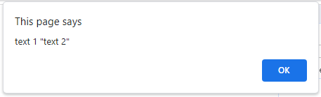
Если внутри строки встречаются кавычки, то мы их должны экранировать слешем. Или мы можем использовать кавычки другого типа.
如果字符串内有引号，我们应该用斜杠转义它们。 或者我们可以使用另一种类型的引号。
alert("text 1 \"text 2\""); alert("text 1 'text 2'");

Slide 21
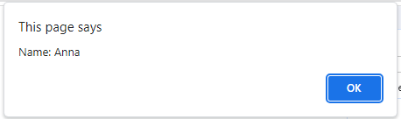
Использование косых кавычек позволяет нам применять такой прием как интерполяция - встраивать данные в строку.
斜杠引号的使用允许我们使用插值这样的技术 - 将数据嵌入到字符串中。
const user = "Anna"; const text = `Name: ${user}`; alert(text);

Slide 22
Напишем небольшой скрипт, который должен спрашивать у пользователя имя, возраст и знак зодиака, и выводить полученную информацию на страницу.
让我们编写一个小脚本，询问用户姓名、年龄和星座，并在页面上显示信息。
const name = prompt('Name: '); const age = prompt('Age: '); const sign = prompt('Zodiac sign: '); alert(`${name}, ${age}, ${sign}`);

Slide 23
Следующий тип, это тип Number который представляет числа в JavaScript, которые могут быть целыми или дробными.
下一个类型是 Number 类型，它表示 JavaScript 中的数字，可以是整数或分数.

Slide 24
Целые числа, например, 35. Мы можем использовать как положительные, так и отрицательные числа. Диапазон используемых чисел: от -2⁵³ до 2⁵³
整数，例如，35。我们可以使用正数和负数。使用的数字范围：-2⁵³ до 2⁵³

Slide 25
Дробные числа (числа с плавающей точкой). В качестве разделителя дробной и целой части применяется точка, например, 3.5575. Опять же можно использовать как положительные, так и отрицательные числа. Для чисел с плавающей точкой используется тот же диапазон: от -2⁵³ до 2⁵³
小数（浮点数）。点用作小数和整数分隔符，例如 3.5575。同样，可以使用正数和负数。对于浮点数，使用相同的范围：от -2⁵³ до 2⁵³

Slide 26
Существует множество операций для чисел, например, умножение *, деление /, сложение +, вычитание - и так далее. Кроме обычных чисел, существуют так называемые «специальные числовые значения», которые относятся к этому типу данных: Infinity и NaN.
数字有很多运算，如乘法*、除法/、加法+、减法 -等。 除了常规数字之外，还有属于此类数据的所谓“特殊数值”：Infinity 和 NaN。

Slide 27
Разберем на примере. Запустите скрипт и проверьте результаты самостоятельно.
让我们看一个例子。运行脚本并自行检查结果。
alert(1+1) // 2 alert(1/0); // Infinity alert("text"/2); // NaN

Slide 28
Математические операции в JavaScript «безопасны». Мы можем делать что угодно: делить на ноль, обращаться с нечисловыми строками как с числами и т.д. Скрипт никогда не остановится с фатальной ошибкой (не «умрёт»). В худшем случае мы получим NaN как результат выполнения.
JavaScript 中的数学运算是“安全的”。 我们可以做任何事情：除以零，将非数字字符串视为数字等。 脚本永远不会因致命错误而停止（它不会“死亡”）。 在最坏的情况下，我们将得到 NaN 作为执行的结果。

Slide 29
Напишем небольшой скрипт с применением текущих знаний. Скрипт должен спрашивать у пользователя в каком году он родился и считать возраст пользователя.
让我们用我们目前的知识写一个简短的脚本。该脚本应询问用户他们出生于哪一年，并计算用户的年龄。
const result = prompt('When you was born?'); alert(2024 - result);

Slide 30
Тип BigInt добавлен в последних стандартах JavaScript для представления очень больших целых чисел, которые выходят за пределы диапазона типа Number.
BigInt 类型是在最新的 JavaScript 标准中添加的，用于表示超出 Number 类型范围的非常大的整数。

Slide 31
Это не значит, что мы не можем совсем работать с большими числами с помощью типа number, но работа с ними в случае с типом number будет сопряжена с проблемами. Чтобы создать значение типа BigInt, необходимо добавить n в конец числового литерала.
这并不是说我们不能完全使用数字类型处理大数字，但是在数字类型的情况下使用它们会存在问题。 若要创建 BigInt 类型的值，需要在数值文本的末尾添加 n。

Slide 32
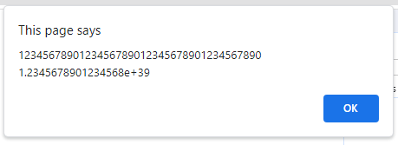
const bigInt = 1234567890123456789012345678901234567890n; const number = 1234567890123456789012345678901234567890; alert(bigInt + ' ' + number);

Slide 33
Тип BigInt нужно использовать в ситуациях, когда программа работает с большими числами и точность вычисления играет важную роль. Попробуем провести вычисления с рассмотренными типами, чтобы увидеть разницу между ними.
BigInt 类型应用于程序处理大量数字且计算准确性起重要作用的情况。 让我们尝试使用所考虑的类型执行计算，以查看它们之间的区别。

Slide 34
const bigInt = 1234567890123456789012345678901234567890n; const number = 1234567890123456789012345678901234567890; alert(bigInt + 1n); // 1234567890123456789012345678901234567891 alert(bigInt * 100n); //123456789012345678901234567890123456789000 alert(bigInt / 123n); //10037137318076884463515005519522232259 alert(number + 1); // 1.2345678901234568e+39 alert(number * 100); // 1.2345678901234568e+41 alert(number / 123); // 1.0037137318076885e+37

Slide 35
Тип Boolean логические значения true (верно) и false (ложно). Рассмотренный ранее метод отображения диалогового окна confirm возвращает значение типа.
Boolean 类型 布尔值为 true 和 false。 前面讨论的确认对话框显示方法返回 Boolean 类型的值。
const result = confirm('Do you like JS?'); alert(result);

Slide 36
Как получить значение Boolean -> c помощью логических операторов
5 > 2 // true
10 === 5 // false
3 !== 1 // true

Slide 37
Как получить значение Boolean -> c помощью приведения типа
Boolean("Hello") // true
Boolean("") // false
Boolean(0) // false
Boolean(123) // true

Slide 38
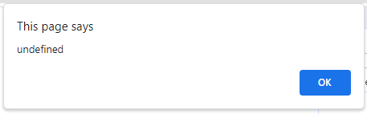
Undefined указывает, что значение не определено или не установлено. Например, когда мы только определяем переменную без присвоения ей начального значения, она представляет тип.
Undefined 表示该值未定义或未定义。 例如，当我们只定义一个变量而不为其分配初始值时，它表示 Undefined 类型。
let result; alert(result);

Slide 39
Присвоение значение null означает, что у переменной отсутствует значение. Это специальное значение, которое представляет собой «ничего», «пусто» или «значение неизвестно».
将其设置为 null 意味着该变量没有值。 这是一个特殊值，表示 “无”、“空”或“值未知”。

Slide 40
Разница между undefined и null — одна из важных тем в JavaScript.
undefined - означает: «значение не определено»
Это происходит, когда переменная объявлена, но ей не присвоено значение.
undefined появляется автоматически в таких случаях:
переменная объявлена, но не инициализирована;
функция ничего не возвращает → возвращает undefined;
обращение к несуществующему свойству объекта;
обращение к элементу массива вне диапазона.

Slide 41
Разница между undefined и null — одна из важных тем в JavaScript.
null - означает: «значение отсутствует намеренно». Это осознанно заданное пустое значение.
null используют, когда нужно:
указать, что объект должен быть, но его пока нет;
очистить переменную;
сбросить значение.

Slide 42
Разница между undefined и null — одна из важных тем в JavaScript.
let a
let b null
consoleloga// undefined — мы ничего не присваивали
consolelogb// null — мы специально задали пустое значение

Slide 43
Перейдем к следующему типу - Object. Объекты используются для хранения коллекций различных значений и более сложных сущностей. В JavaScript объекты используются очень часто, это одна из основ языка.
让我们继续下一个类型，Object。 对象用于存储不同值和更复杂实体的集合。 在 JavaScript 中，对象被经常使用，它们是语言的基础之一。

Slide 44
Объект может быть создан с помощью фигурных скобок {…} с необязательным списком свойств. Свойство – это пара «ключ: значение», где ключ – это строка (также называемая «именем свойства»), а значение может быть чем угодно.
可以使用大括号 {...} 和可选的属性列表创建对象。 属性是一个键：值对，其中键是一个字符串（也称为“属性名称”），值可以是任何内容。

Slide 45
В этом примере мы рассмотрели объект пользователя, у которого есть имя, возраст и значение является ли он студентов (true – пользователь студент, false – пользователь не студент). Ознакомитесь с данным примером самостоятельно, запустив его.
在此示例中，我们查看了一个用户对象，该对象具有名称、年龄以及它是否为学生（true 是学生用户，false 是非学生用户）。通过运行它来亲自尝试此示例。
const user = { name: "Ann", age: 25, student: true, } alert(user.name + ' ' + user.age + ' ' + user.student);

Slide 46
Мы можем добавить, удалить или изменить свойства объекта следующим образом.
我们可以添加、删除或更改对象的属性，如下所示.
const user = { name: "Ann", age: 25, student: true, } alert(user.name + ' ' + user.age + ' ' + user.student); delete user.student; user.name = "Ekaterina"; user.SecondName = "Mary"; alert(user.name + ' ' + user.SecondName + ' ' + user.age + ' ' + user.student);

Slide 47
Чтобы проверить есть ли определенной свойство в объекте используется оператор in.
若要检查对象中是否存在特定属性，请使用 in 运算符。
const user = { name: "Ann", age: 25, student: true, } alert('name' in user); alert('secondName' in user);

Slide 48
Объектами также представлены массивы и даты в JavaScript. Подробнее познакомимся с ними на занятии “Структуры данных: объекты и массивы”.
对象在 JavaScript 中还表示数组和日期。 让我们在第 4 课“数据结构：对象和数组”中进一步了解它们。

Slide 49
Если при написании программы программисту нужно узнать какой тип данных используется, то это можно сделать с помощью оператора typeof . С его помощью можно получить тип переменной, что может быть полезно, когда в зависимости от типа переменной необходимо выполнить те или иные действия.
如果程序员在编写程序时需要知道正在使用什么类型的数据，则可以使用 typeof 运算符来完成。 它可用于获取变量的类型，当您需要根据变量类型执行某些操作时，这可能很有用。

Slide 50
Стоит отметить, что для значения null оператор typeof возвращает значение Object несмотря на то, что согласно спецификации JavaScript значение null представляет отдельный тип.
值得注意的是，对于 null，typeof 运算符 返回一个 Object 值，即使 JavaScript 规范声明 null 表示一个单独的类型。

Slide 51
Проверим работу оператора typeof на всех рассмотренных типах данных.
让我们检查 一下 typeof 运算符对所考虑的所有数据类型的操作。
alert(typeof undefined) // "undefined" alert(typeof 0) // "number" alert(typeof 10n) // "bigint" alert(typeof true) // "boolean" alert(typeof "text") // "string" alert(typeof null) // "object" alert(typeof [1,2,3]) // "object" alert(typeof {name: ‘Ann’}) // "object" alert(typeof alert) // "function"

Slide 52
Мы познакомились с главными типами в JavaScript. Теперь давайте разберем какие операции можно выполнять с каждым типом. Начнем со строк.
我们在 JavaScript 中引入了主要类型。现在让我们看一下每种类型可以执行哪些操作。让我们从线条开始。

Slide 53
Ранее мы уже выяснили что можем использовать двойные кавычки, одинарные, и обратные кавычки. Узнали, что такое интерполяция (встраивать данные в строку) и конкатенация (сложение строк). Вспомним это ещё раз на простом примере.
我们已经看到，我们可以使用双引号、单引号和反向引号。我们了解了什么是插值（将数据嵌入到字符串中）和串联（添加字符串）。让我们用一个简单的例子再次回顾一下。
const a = "string one"; const b = "string two"; alert(a + ' ' + b); // конкатенация alert(`${a} ${b}`); // интерполяция

Slide 54
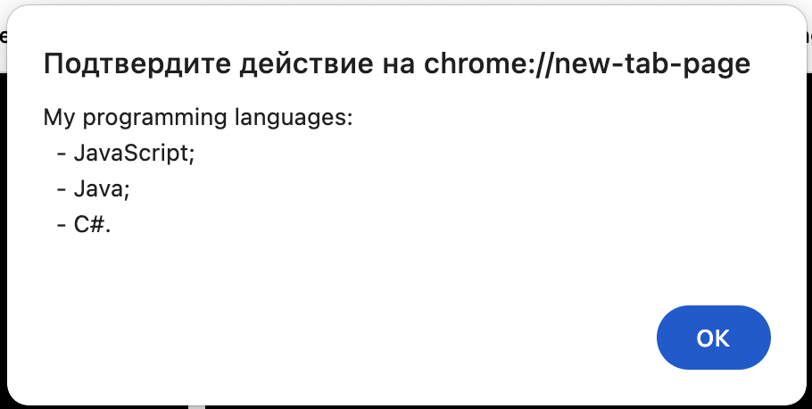
Используя одинарные или двойные кавычки, мы можем объявить однострочную переменную. Использование обратных кавычек позволит вывести сообщение, состоящее из нескольких строк.
使用单引号或双引号，我们可以声明一个单行变量。使用反引号将显示一条由几行组成的消息。
let lenguageList = `My programming languages: - JavaScript; - Java; - C#. `; alert(lenguageList);

Slide 55
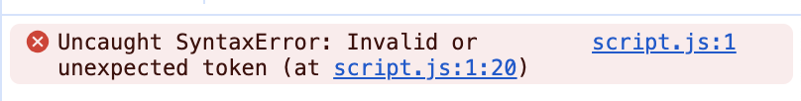
Запустите пример с обратными кавычками, посмотрите на работу скрипта. Затем замените обратные кавычки на одинарные или двойные и посмотрите на результат.
运行反引号示例，查看脚本的工作原理。然后，将反引号替换为单引号或双引号，并查看结果。
let lenguageList = 'My programming languages: - JavaScript; - Java; - C#. '; alert(lenguageList);

Slide 56
В строках мы можем использовать специальные символы, обозначающие, например, перенос строки или кавычки. Перепишем последний пример с обратных кавычек, на двойные кавычки с использованием специального символа\n.
在字符串中，我们可以使用特殊字符来表示，例如换行符或引号。 让我们使用特殊字符 \n 将最后一个示例从反引号重写为双引号。
let lenguageList = "My programming languages:\n - JavaScript;\n - Java;\n - C#."; alert(lenguageList);

Slide 57
Есть и другие специальные символы для форматирования строк. Специальные символы представлены в таблице. Как вы можете видеть, все спецсимволы начинаются с обратного слеша, \ — так называемого «символа экранирования».
还有其他特殊字符用于设置字符串格式。特殊符号显示在 桌子。 如您所见，所有特殊字符都以反斜杠开头，\ 即所谓的“转义符号”。
Символ | Описание
\n | Перевод строки
\', \", \` | Кавычки
\\ | Обратный слеш
\t | Знак табуляции
let lenguageList = "My programming languages:\n\t- \'JavaScript\';\n\t- \'Java\';\n\t- \'C#.\'"; console.log(lenguageList); alert(lenguageList);

Slide 58
Теперь поговорим о специальных методах, которые можно использовать со строками.
现在让我们谈谈可以用于字符串的特殊方法。

Slide 59
Чтобы определить длину строки используется свойство length.
要确定字符串的长度，请使用 长度 length.
const str = 'Hello, i am learning JavaScript!'; alert(str.length); // 32 alert(str[0]); // H alert(str[str.length - 1]); // !

Slide 60
Если мы хотим знать есть ли определенная подстрока в искомой строке можно использовать метод indexOf(подстрока). Так же indexOf вернет позицию подстроки в искомой строке.
如果我们想知道我们正在寻找的字符串中是否有某个子字符串，我们可以使用 indexOf（子字符串）.同样 index的 将返回子字符串在搜索字符串中的位置。
const str = 'Hello, i am learning JavaScript!';
alert(str.indexOf('JavaScript')); // 21 alert(str.indexOf('Text')); // -1

Slide 61
Если программиста не интересует индекс символа в строке, то можно использовать методы includes, startsWith и endsWith. Данные методы вернут true, если строка содержит(includes), начинается(startsWith) или заканчивается(endsWith) на определённый символ или последовательность символов.
如果程序员对字符串中字符的索引不感兴趣，那么你可以使用如下方法，包括, includes, startsWith和 endsWith. 如果字符串包含（includes）、分配（startswith）或结尾（endswith）到特定字符或字符序列，则这些方法将返回true。
const str = 'Hello, i am learning JavaScript!';
alert(str.includes("JavaScript")); // true alert(str.startsWith("Hello")); // true alert(str.endsWith("!")); // true

Slide 62
Обратная операция str[index] и str.at(index) – вернет символ в строке под конкретным индексом.
反向操作 str[index] 和 str.at（index） 将在特定索引下方的字符串中返回一个字符。
const str = 'Hello, i am learning JavaScript!';
alert(str.at(0)); // H

Slide 63
Ещё несколько методов, которые можно использовать со строками. Метод slice() извлекает часть строки и возвращает новую строку без изменения оригинальной строки.
以下是一些可以与字符串一起使用的方法。 slice（） 方法检索字符串的一部分并返回一个新字符串，而不修改原始字符串。
const str = ' Hello, i am learning JavaScript! '; alert(str.slice(0, 6)); // Hello alert(str.slice(21)); // JavaScript!

Slide 64
Метод trim() удаляет пробельные символы с начала и конца строки. Пробельными символами в этом контексте считаются все собственно пробельные символы (пробел, табуляция, неразрывный пробел и прочие).
trim（） 方法从行的开头和结尾删除空格字符。 在此上下文中，空格字符都是空格字符（空格、制表符、不间断空格等）。
const str = ' Hello, i am learning JavaScript! '; alert(str.trim()); // 'Hello, i am learning JavaScript!'

Slide 65
Метод replace() возвращает новую строку с некоторыми или всеми сопоставлениями с шаблоном, замененными на заменитель. Шаблон может быть строкой или регулярным выражением, а заменитель может быть строкой или функцией, вызываемой при каждом сопоставлении.
replace（） 方法返回一个新字符串，其中部分或全部模式匹配项替换为替换项。 模式可以是字符串或正则表达式，占位符可以是在每次匹配时调用的字符串或函数。
const str = ' Hello, i am learning JavaScript! '; alert(str.replace('Hello,', 'Hi!')); // Hi! i am learning JavaScript!

Slide 66
Метод repeat() конструирует и возвращает новую строку, содержащую указанное количество соединенных вместе копий строки, на которой он был вызван.
repeat（） 方法构造并返回一个新行，其中包含调用它的字符串的指定数量的联接副本。
const str = ' Hello, i am learning JavaScript! '; alert(str.repeat(3)); // Hello, i am learning JavaScript!Hello, i am learning JavaScript!Hello, i am learning JavaScript!

Slide 67
Метод num.toString(base) возвращает строковое представление числа num в системе счисления base. base может варьироваться от 2 до 36 (по умолчанию 10).
num.toString（base） 方法返回 base 中数字 num 的字符串表示形式。 基数的范围可以从 2 到 36（默认值为 10)。
let num = 255; alert(num.toString()); // 255 alert(num.toString(16)); // ff alert(num.toString(2)); // 11111111

Slide 68
base=16 — для шестнадцатеричного представления цвета, кодировки символов и т.д., цифры могут быть 0..9 или A..F
base=16 — 对于十六进制颜色表示、字符编码等，数字可以是 0..9 或 A..F.

Slide 69
base=2 — обычно используется для отладки побитовых операций, цифры 0 или 1.
通常用于调试按位操作，数字为 0 或 1。

Slide 70
base=36 — максимальное основание, цифры могут быть 0..9 или A..Z. То есть, используется весь латинский алфавит для представления числа. Забавно, но можно использовать 36-разрядную систему счисления для получения короткого представления большого числового идентификатора. К примеру, для создания короткой ссылки. Для этого просто преобразуем его в 36-разрядную систему счислени.
最大基数，数字可以是 0..9 或 A..Z.也就是说，整个拉丁字母用于表示一个数字。有趣的是，您可以使用 36 位数字系统来获取大型数字标识符的简短表示形式。例如，创建短链接。为此，只需将其转换为 36 位数字系统

Slide 71
Одна из часто используемых операций при работе с числами – это округление. В JavaScript есть несколько встроенных функций для работы с округлением.
处理数字时最常用的操作之一是舍入。 JavaScript 有几个用于处理舍入的内置函数.

Slide 72
Math.floor - округление в меньшую сторону: 3.1 становится 3, а -1.1 — -2;
向下舍入：3.1 变为 3，-1.1 变为 -2;
console.log(Math.floor(3.1)) // 3
console.log(Math.floor(3.7)) // 3

Slide 73
Math.ceil - округление в большую сторону: 3.1 становится 4, а -1.1 — -1;
四舍五入：3.1 变为 4，-1.1 变为 -1;
console.log(Math.ceil(3.1)) // 4
console.log(Math.ceil(3.7)) // 4

Slide 74
Math.round - округление до ближайшего целого: 3.1 становится 3, 3.6 — 4, а -1.1 — -1;
四舍五入到最接近的整数：3.1 变为 3,3.6 变为 4，-1.1 变为 -1;
console.log(Math.round(3.1)) // 3
console.log(Math.round(3.7)) // 4

Slide 75
Math.trunc - производит удаление дробной части без округления: 3.1 становится 3, а -1.1 — -1.
删除不四舍五入的小数部分：3.1 变为 3，-1.1 变为 -1。
console.log(Math.trunc(3.1)) // 3
console.log(Math.trunc(3.7)) // 3

Slide 76
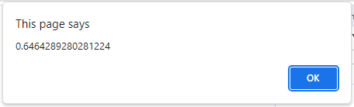
Ещё одна полезная функция Math, это Math.random(). Возвращает псевдослучайное число в диапазоне от 0 (включительно) до 1 (но не включая 1).
另一个有用的数学函数是 Math.random（）。 返回介于 0（含）和 1（但不包括 1）之间的伪随机数。
alert(Math.random());

Slide 77
max возвращает наибольшее число из своих аргументов. min возвращает наименьшее число из своих аргументов.
max 返回其参数的最大数量。 min 返回其参数的最小数量。
alert(Math.max(3, 5, -10, 0, 1)); // 5 alert(Math.min(-5, 0, 1, 2)); // -5

Slide 78
Метод Math.pow() возвращает основание, возведённое в степень показатель, то есть, значение выражения: основание^{показатель}.
Math.pow（） 方法返回指数指数的基数，即表达式的值：基指数。
alert(Math.pow(2, 10)); // 1024

Slide 79
Давайте с помощью объекта Math реализуем функцию генерации целого рандомного числа. Метод round() возвращает число, округлённое к ближайшему целому. Метод random() возвращает псевдослучайное число с плавающей запятой из диапазона [0, 1), то есть, от 0 (включительно) до 1 (но не включая 1), которое затем можно отмасштабировать до нужного диапазона с помощью умножения на значение max.
让我们使用 Math 对象来实现生成整数随机数的函数。 round（） 方法返回一个四舍五入到最接近的整数的数字。 random（） 方法从 [0， 1] 范围内返回一个伪随机浮点数，即从 0（含）到 1（但不包括 1），然后可以通过乘以最大值将其缩放到所需的范围。

Slide 80
function generateNumber(max) { return Math.round(Math.random() * max) } console.log(generateNumber(50)); console.log(generateNumber(5)); console.log(generateNumber(10)); console.log(generateNumber(1000)); console.log(generateNumber(3));

Slide 81
Подведем итоги. За время выполнения практической работы вы изучили типы данных в языке JavaScript, рассмотрели возможность выполнения арифметических операций в языке JavaScript. Познакомиться со специальными методами, которые можно использовать со строками и числами.

